Slide 1

Способы вовлечения обучающихся в учебный процесс
Notes:
Используйте шрифты Calibri, Arial.

Slide 2

Интерактивные элементы
Используйте мнение студентов, проводите опросы и голосования
Задайте дискуссионный вопрос
Установите контрольные точки вопросов и ответов
Обращайтесь к слушателям
Сделайте обучающихся активными
участниками процесса
без страха наказания за ошибки

Slide 3

Примеры
Элемент | Пример использования
Используйте мнение студентов, проводите опросы и голосования | Используйте онлайн-сервисы опросов (Яндекс Формы, Test Pad, Learningapps).
Задайте дискуссионный вопрос | Какие риски вы видите в данной ситуации (истории, теме)? Одни считают так, другие – иначе, а какое мнение у вас?
Установите контрольные точки вопросов и ответов | Если вы объясняете новую концепцию, уточните что студентам понятно, а что – нет. Например, с помощью анонимного опроса с возможностью открытого ответа.
Обращайтесь к слушателям | Напишите одно слово, обозначающее ваши эмоции по этому поводу. Поставьте, пожалуйста, плюсики (поднимите большой палец) те, кто меня слышит. Отметьте какой вариант из представленных вам больше нравится?

Slide 4

Элементы геймификации
Добавьте элементы соревнования
Выдавайте награды
Продемонстрируйте студентам продвижение в обучении
Смените позицию обучающихся с пассивного наблюдателя на активного участника процесса, награждайте за активность

Slide 5
Примеры
Элемент | Пример использования
Добавьте элементы соревнования | Ведите рейтинг студентов, давайте групповые и индивидуальные задания с соревновательными элементами.
Выдавайте награды | Ведите таблицы достижений студентов, попробуйте бейджификацию.
Продемонстрируйте обучающимся продвижение в обучении | Сделайте наглядную таблицу, в которой будет отражаться уровень освоения курса и/или полученных на лекции знаний.

Slide 6

Сторителлинг
Рассказывайте истории, стройте сюжеты
Используйте персонажей, вызывающих симпатию и ассоциации у студентов с собой
Предложите студентам написать историю вместе в процессе занятия/курса
Используйте примеры драматургии, неожиданные повороты

Slide 7
Примеры
Элемент | Пример использования
Рассказывайте истории, стройте сюжеты | Используйте классическую сюжетную фабулу - завязка, действие, кульминация, развязка.
Используйте персонажей, вызывающих симпатию и ассоциации у студентов с собой | Персонажи-студенты, персонажи-молодые специалисты и персонажи, вызывающие яркий эмоциональный отклик (например, милые на вид).
Предложите студентам написать историю вместе в процессе занятия/курса | Придумайте персонажа, которого будут постигать успехи или неудачи в зависимости от успешности и активности студентов на занятиях, пусть ведут его к определенному финалу.

Slide 8

Эмоциональное наполнение
Будьте непредсказуемы, используйте разные виды подачи материала и оценочных мероприятий
Делайте освежающие отступления – добавьте юмор
Используйте визуализацию с ярким эмоциональным наполнением вместо безликих стоковых изображений
Вызывайте эмоции,
не бойтесь выделяться

Slide 9
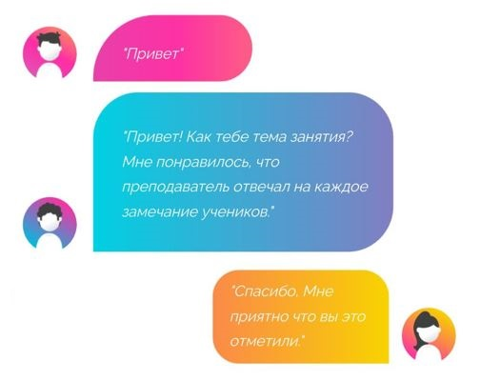
Обратная связь
Реагируйте на высказывания
Отмечайте достижения
Критикуя, не забывайте про положительные моменты
Давайте обратную связь регулярно и систематически

Slide 10
Сочетайте все перечисленное
Не бойтесь экспериментировать со способами и форматами вовлечения

Slide 11
Спасибо за внимание!

